Slide 1
Геополитическое, этнокультурное и эколого-географическое положение россии
8 класс
Учитель географии: Кулагина С.А.

Slide 2

Геополитическое положение России
Геополитическое
положение –
положение страны
на карте относительно
других стран и военно-
политических блоков.

Slide 3
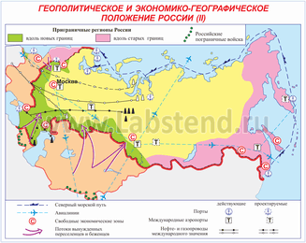

Slide 4
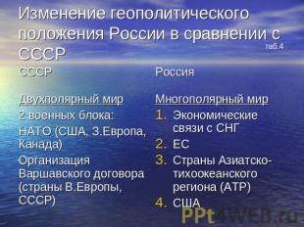

Slide 5
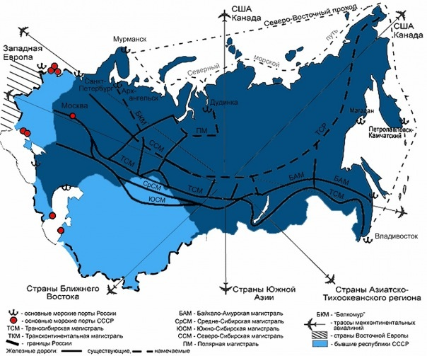

Slide 6
Совместные задачи России и пограничных государств:
Охрана и безопасность границ;
Контроль за контрабандой наркотиков и оружия;
Борьба с международным терроризмом;
Урегулирование возможных военных угроз и конфликтов;
Создание политических и экономических союзов;
Дружественные межгосударственные отношения.

Slide 7
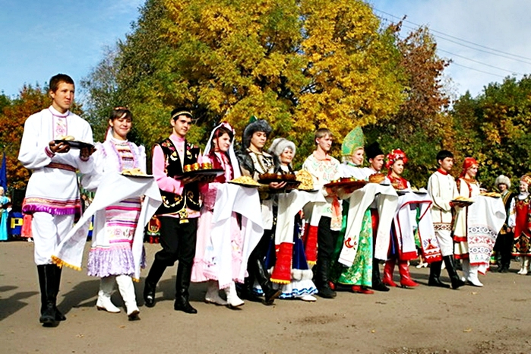
Этнокультурное положение России
Этнокультурное
географическое
положение –
положение страны
относительно центров
мировой культуры и
мест проживания
народов.

Slide 8
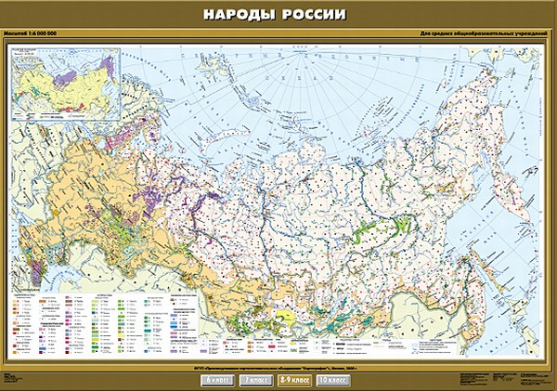

Slide 9
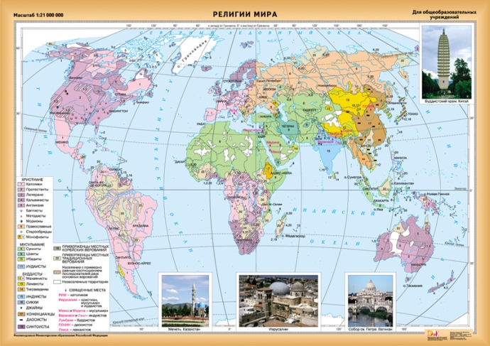

Slide 10
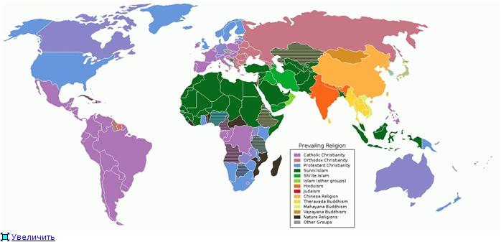
Цивилизации мира

Slide 11
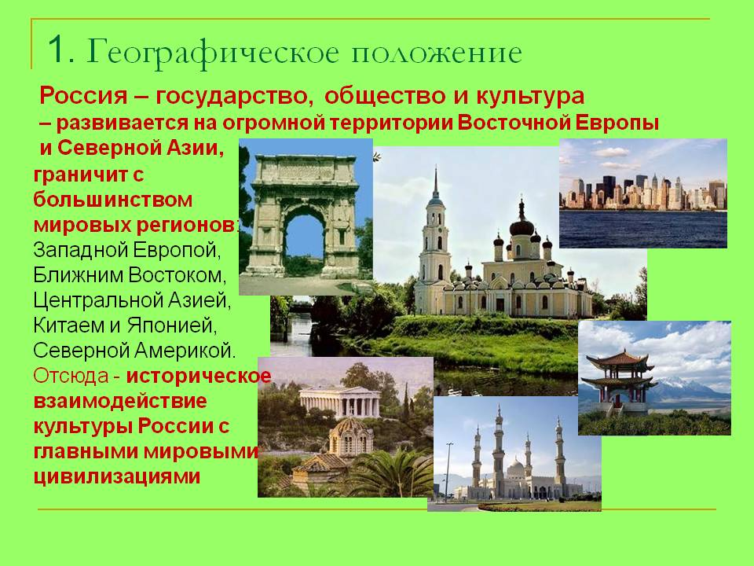

Slide 12
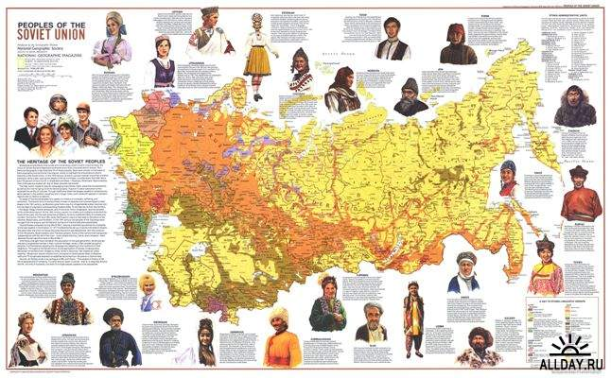
Россия – многонациональное государство мира.
(Какие задачи стоят перед государством?)

Slide 13
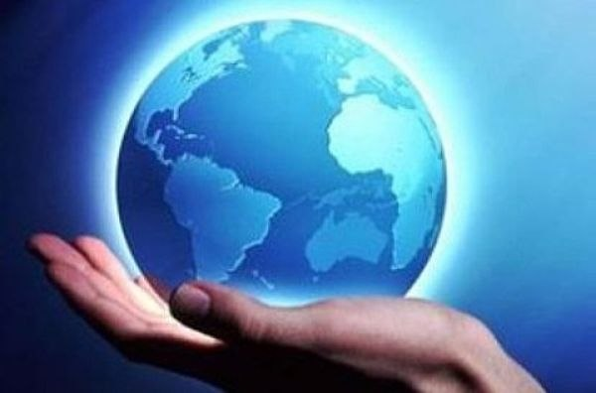
Эколого-географическое положение России

Slide 14

Эколого-географическое положение -
это положение страны
на карте по отношению
к крупным
промышленным
центрам и источникам
загрязнения
окружающей среды.

Slide 15
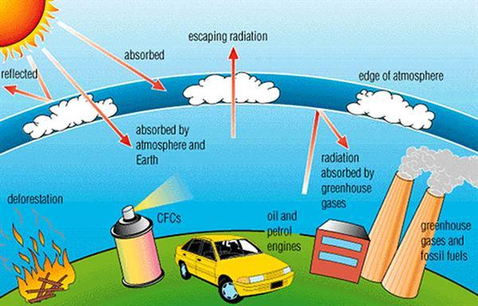
Факторы загрязнения окружающей среды:

Slide 16
Проанализируйте карты

Slide 17
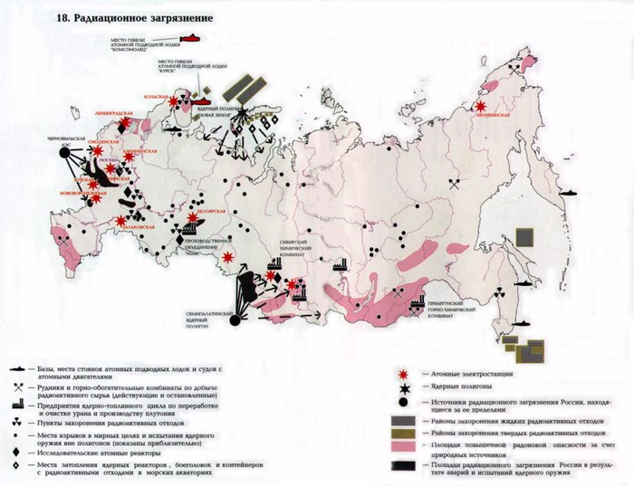

Slide 18
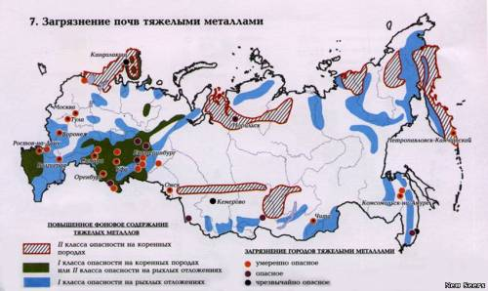

Slide 19
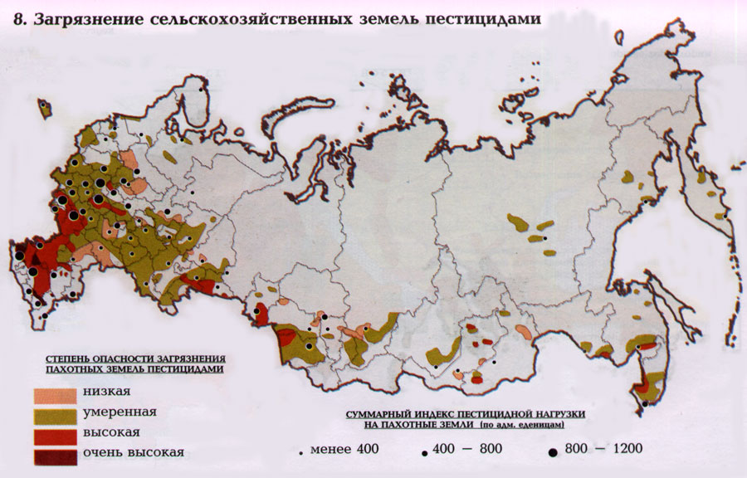

Slide 20
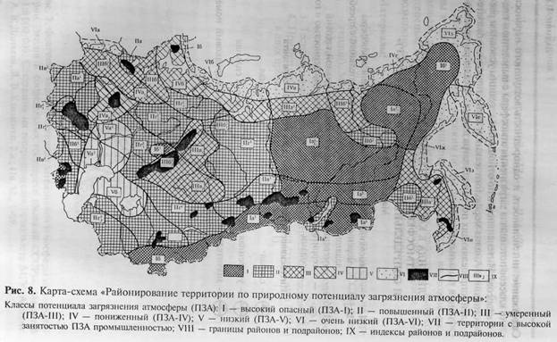

Slide 21
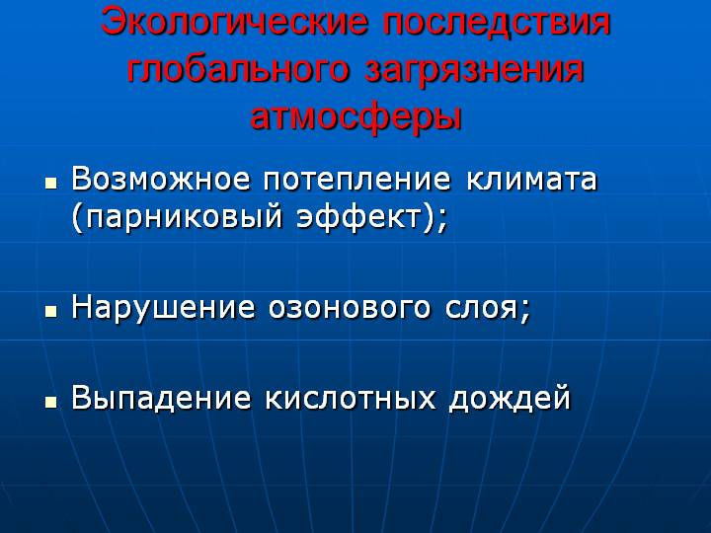

Slide 22
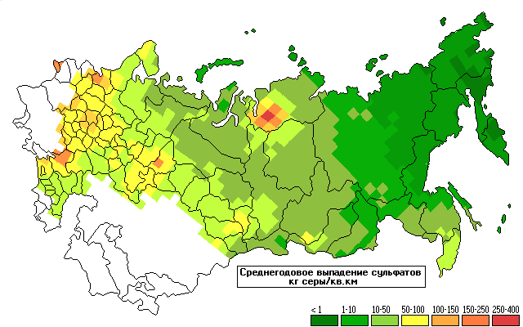

Slide 23
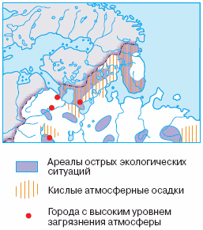

Slide 24
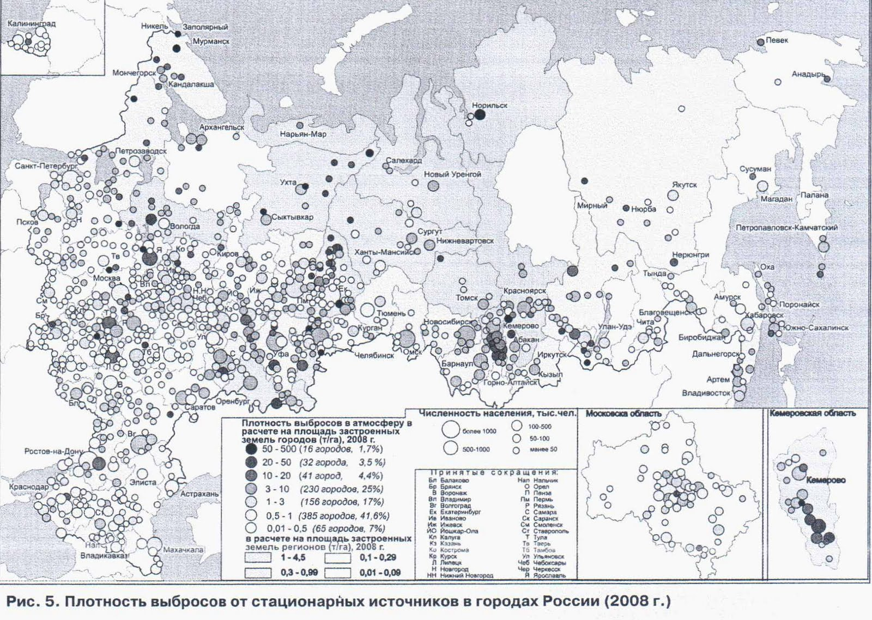

Slide 25
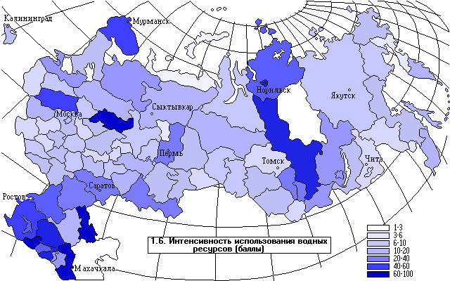

Slide 26
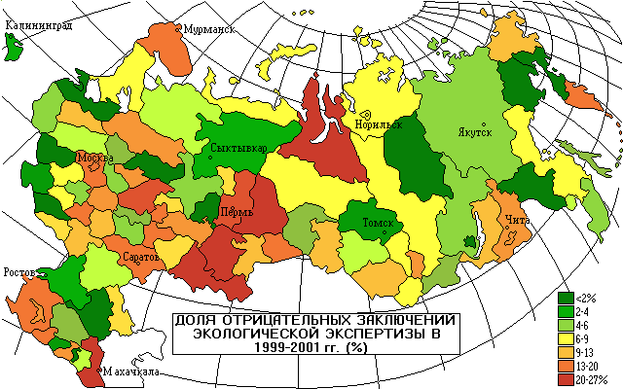

Slide 27
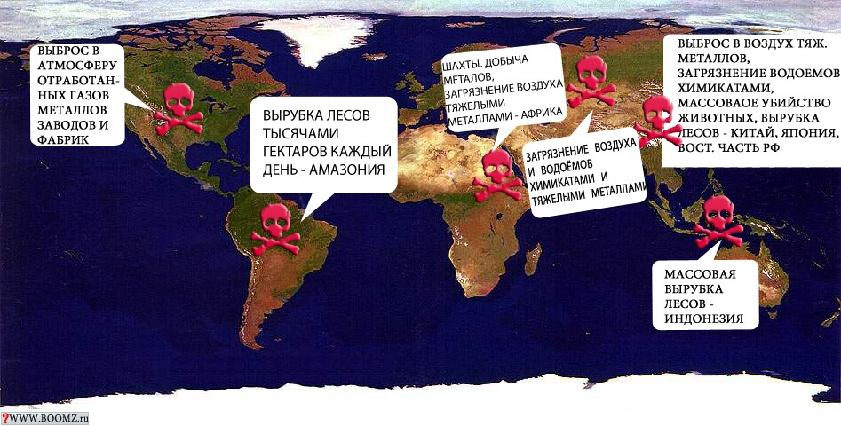

Slide 28
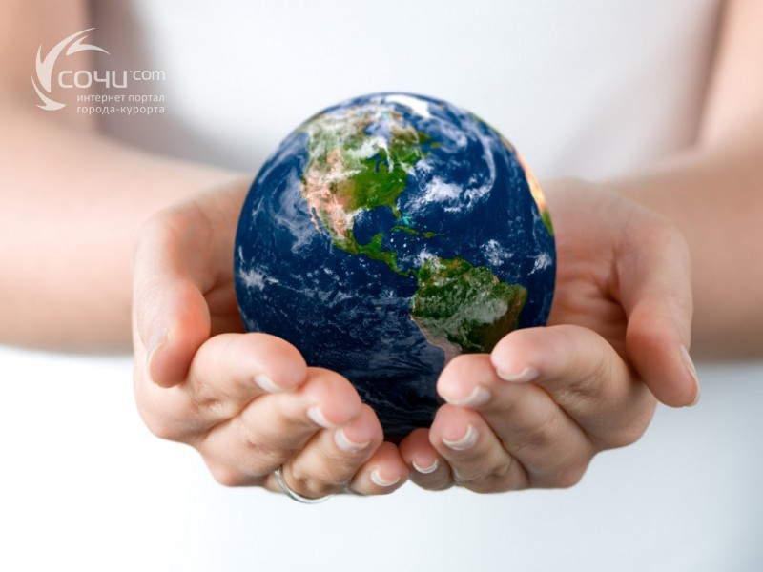
Назовите основные источники загрязнения окружающей среды.

Slide 29
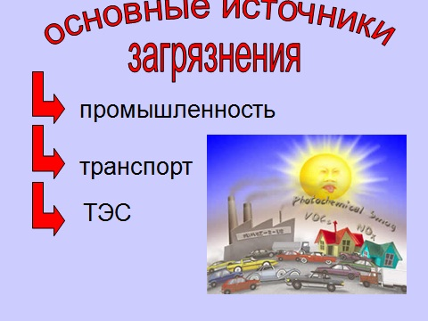

Slide 30
Предложите пути выхода из экологического кризиса

Slide 31
